Slide 1


TRƯỜNG TIỂU HỌC NGUYỄN VĂN CỪ
CHÀO MỪNG QUÝ THẦY CÔ VỀ DỰ GIỜ THĂM LỚP
MÔN MĨ THUẬT

Slide 2


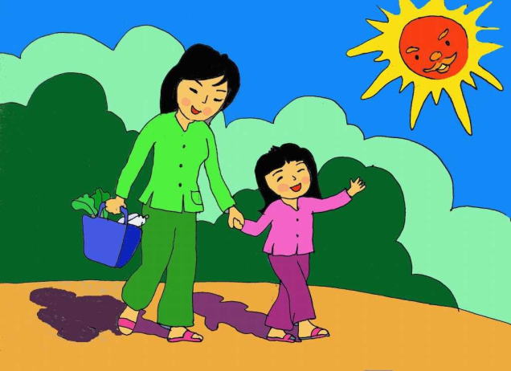
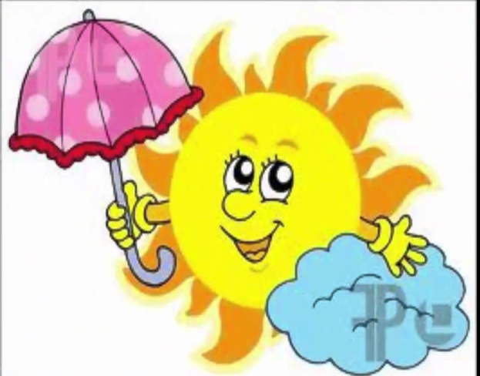
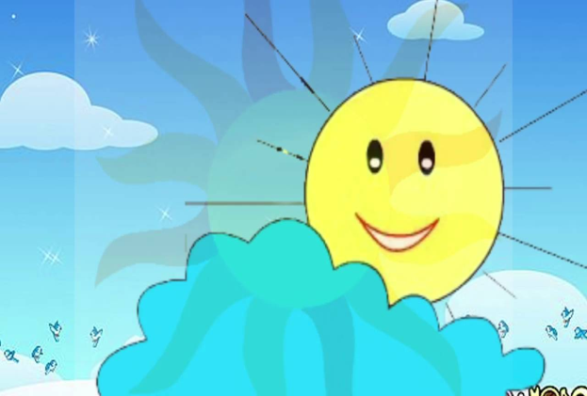
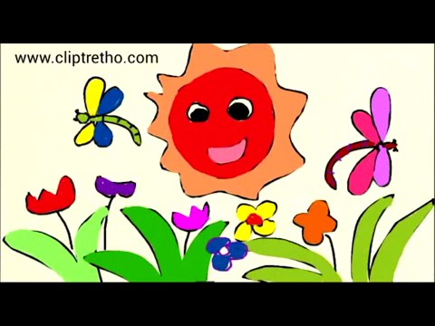


1. Khởi động
Chúng mình cùng hát
BÀI HÁT: CHÁU VẼ ÔNG MẶT TRỜI

Slide 3

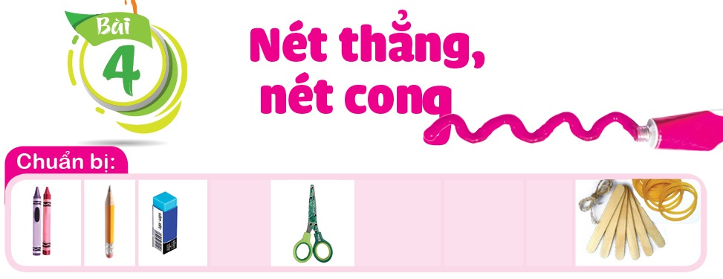
TIẾT 1

Slide 4
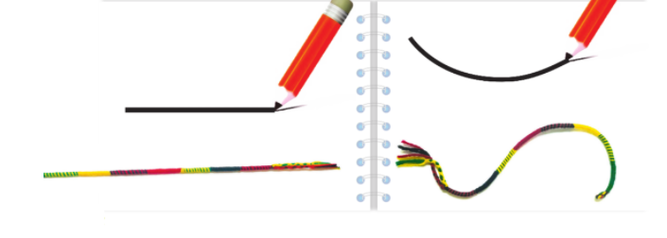
2. Hình thành kiến thức
1
2
3
4
5
6
9
7
8
10

Slide 5
HÌNH | NÉT THẲNG | NÉT CONG
HÌNH 1
HÌNH 2
HÌNH 3
HÌNH 4
HÌNH 5
HÌNH 6
HÌNH 7
HÌNH 8
HÌNH 9
HÌNH 10

Slide 6
HÌNH | NÉT THẲNG | NÉT CONG
HÌNH 1 | X
HÌNH 2 | X
HÌNH 3 | X
HÌNH 4 | X
HÌNH 5 |  | X
HÌNH 6 |  | X
HÌNH 7 | X
HÌNH 8 | X
HÌNH 9 |  | X
HÌNH 10 |  | X

Slide 7





QUAN SÁT HÌNH ẢNH
Em hãy tìm các nét thẳng, nét cong trong những hình ảnh dưới đây.

Slide 8
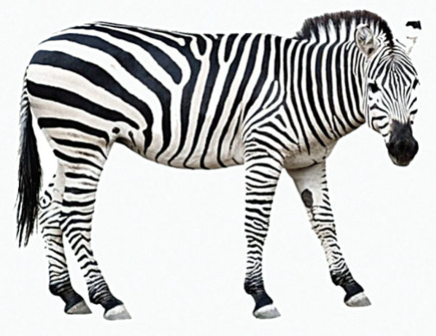
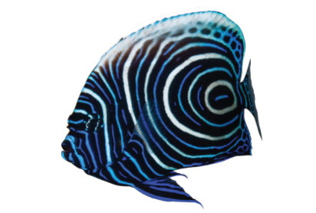
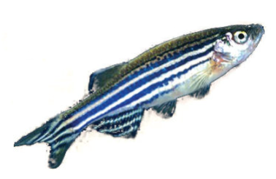
QUAN SÁT HÌNH ẢNH
Em hãy tìm các nét thẳng, nét cong trong những hình ảnh dưới đây

Slide 9
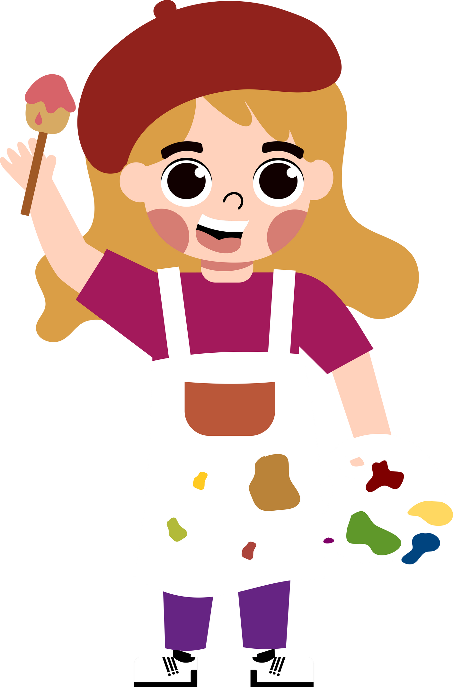

Cả lớp cùng quan sát các hình ảnh trong lớp và trả lời câu hỏi:
Nét cong trong lớp ở chỗ nào?
Em có nhìn thấy những nét cong khác không?
Em hãychỉ ra một vài nét thẳng có ở trong lớp?

Slide 10
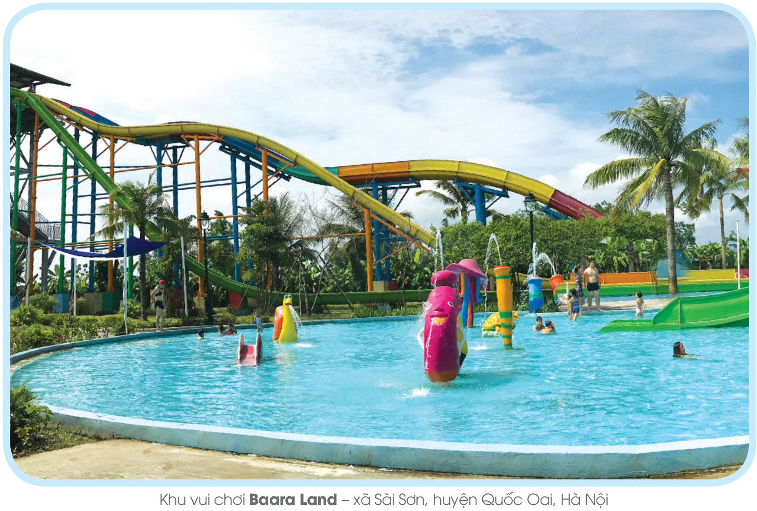
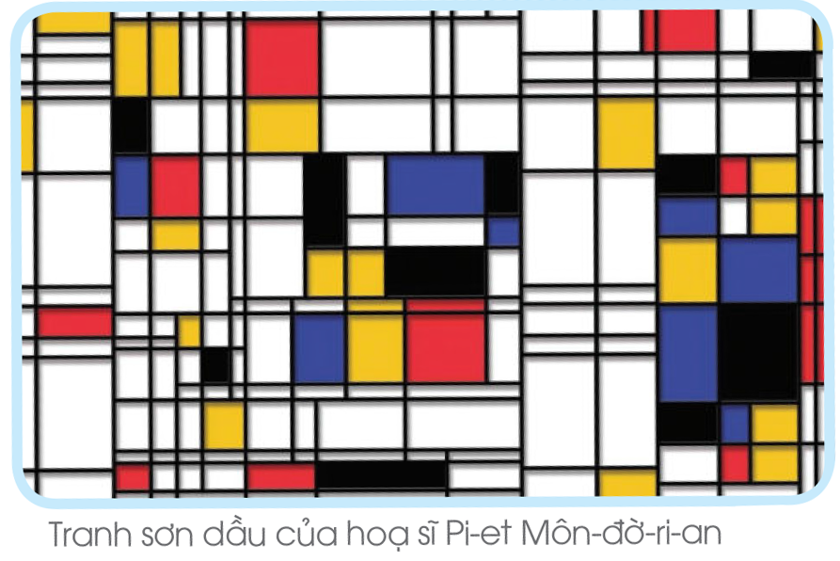

Slide 11
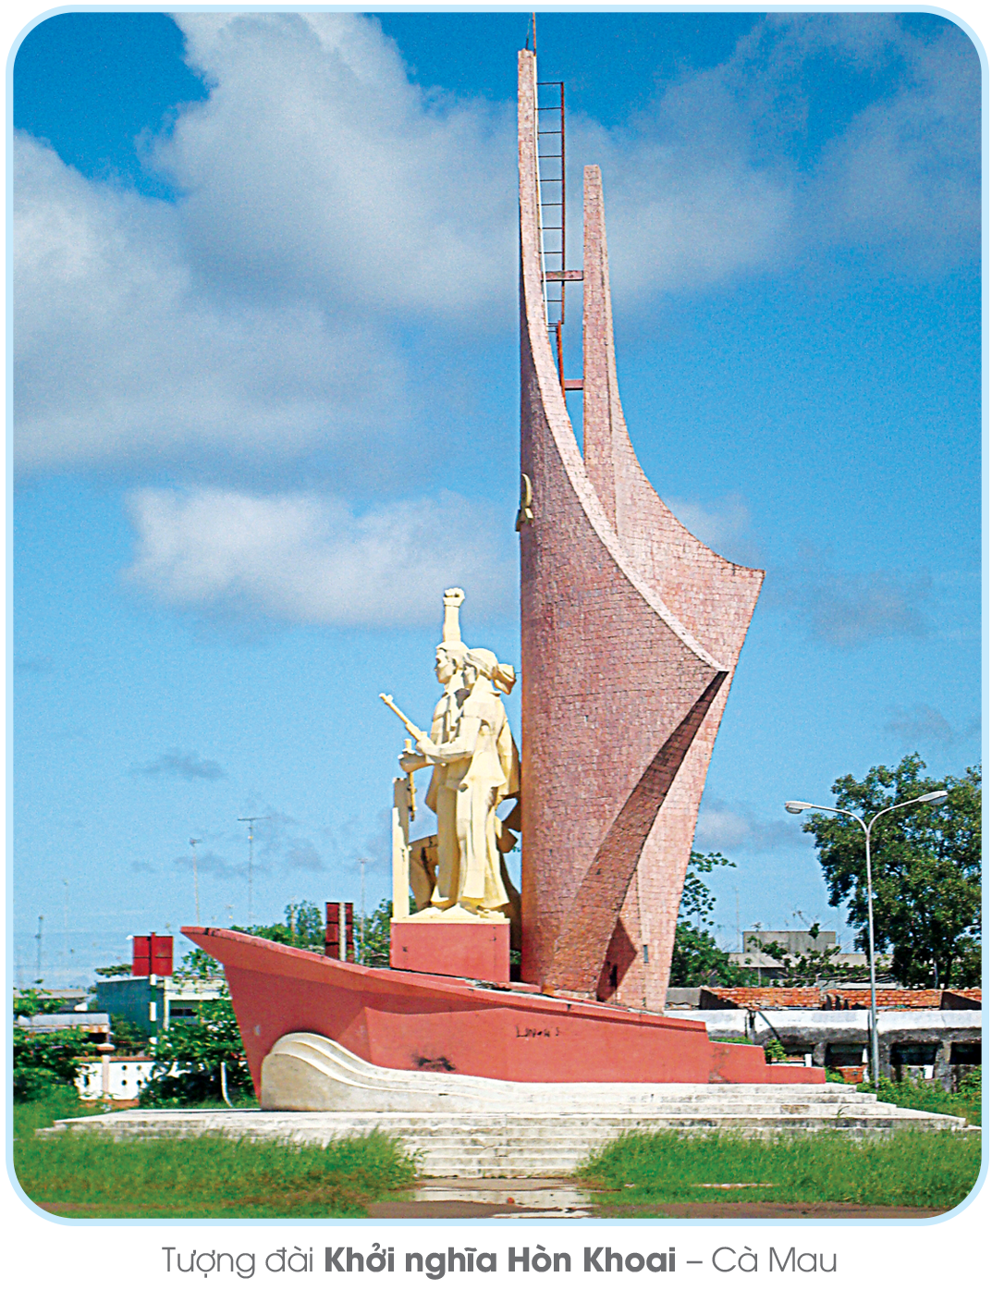
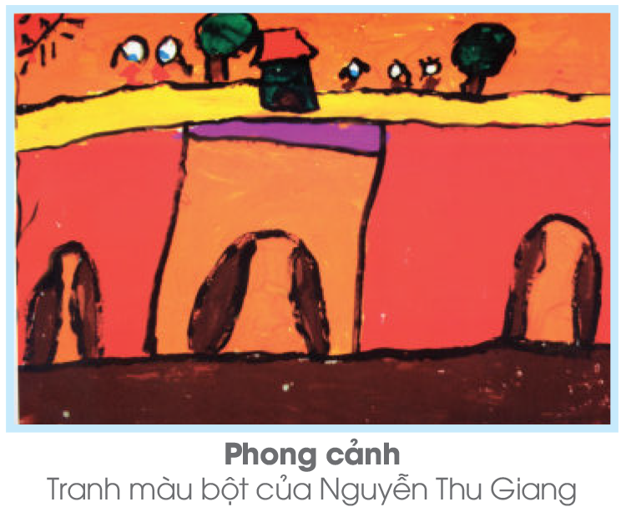

Slide 12
KẾT LUẬN
Nét thẳng, nét cong có trong tự nhiên, trong cuộc sống và trong tác phẩm mĩ thuật.

Slide 13
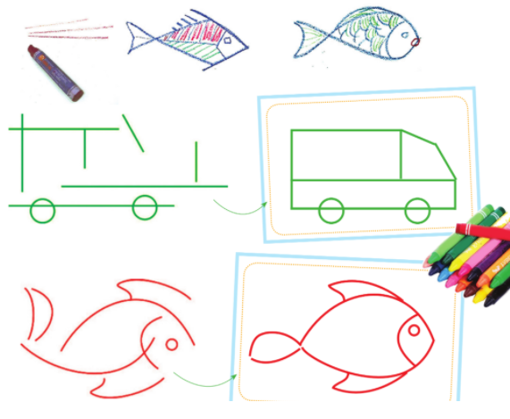
3. Thực hành, sáng tạo

Slide 14
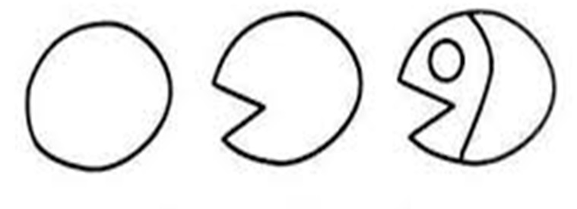



Slide 15
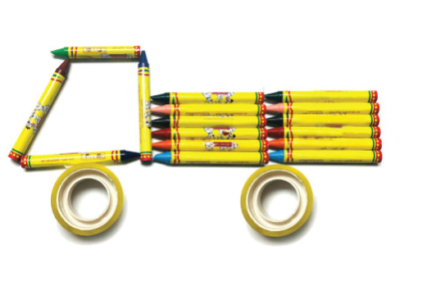
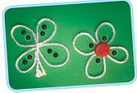
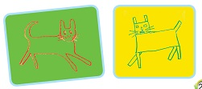

Slide 16


Nhiệm vụ của em:
- Vẽ một số nét thẳng, nét cong khác nhau
- Sử dụng nét thẳng, nét cong để vẽ hình ảnh theo ý thích.
- Quan sát bạn vẽ và trao đổi với bạn.

Slide 17

Cảm nhận, chia sẻ
- Em vẽ được hình ảnh gì?
- Em vẽ hình ảnh bằng nét thẳng hay nét cong?
- Các bạn trong nhóm, trong lớp đã vẽ được những hình ảnh gì? Em thích hình ảnh nào?

Slide 18
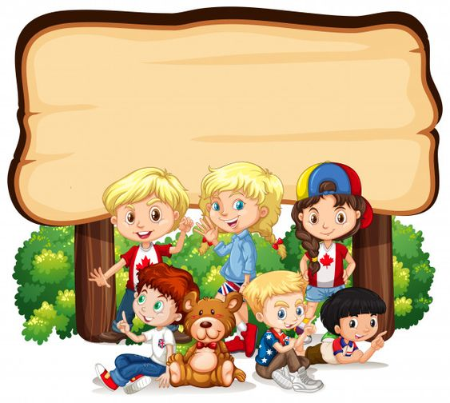
VẬN DỤNG
Em hãy kể tên đồ vật có nét thẳng, nét cong.

Slide 19

XIN CẢM ƠN QUÝ THẦY CÔ GIÁO !

